Slide 1
Dirección General de Bibliotecas y Fomento Editorial
Red Estatal de Bibliotecas

Slide 2
Secretaría de Cultura
La Red Estatal de Bibliotecas
Se integra por 289 bibliotecas en todo el estado; incluye la Biblioteca Central del Estado “Ricardo Garibay”, 84 municipales y 72 comunitarias en las que se dan servicios:
Generales:
Préstamo de libros en sala general e infantil
Servicio de consulta
Orientación a Usuarios
Promoción de la biblioteca
Visitas Guiadas
Extensión extra muro o bibliotecaria
Módulo de servicios digitales
Materiales audiovisuales
Préstamo a domicilio (credencialización)
Excepcionales:
Fotocopiado
Actividades de fomento al hábito de la lectura y al libro
Actividades culturales
Publicaciones periódicas
Catalogo público
Buzón de sugerencias
Disposición de espacios (aulas y espacios culturales)
Sala Braille
Sala Silentes

Slide 3
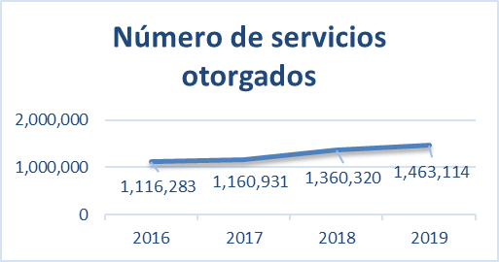
Secretaría de Cultura
La Red Estatal de Bibliotecas
De igual manera se brindan actividades de extensión bibliotecaria como una estrategia para extender los servicios que presta la biblioteca a poblaciones que por diversas razones (económicas, sociales, geográficas, entre otras) no pueden asistir a la biblioteca pública.

Slide 4
Secretaría de Cultura
Red Estatal de Bibliotecas
En esta administración se han dotado de mobiliario, equipo de cómputo y paquetes tecnológicos a 114 bibliotecas públicas de 61 municipios, lo que representa un mejoramiento del 40% de las bibliotecas que integran la red beneficiando a 453 mil 818 personas.
Rincones de la Ciencia
Se instalaron durante 2018 para promover la ciencia, tecnología, innovación, el arte y la cultura. Mediante gestiones con el CITNOVA de Hidalgo, se brindaron 7 paquetes tecnológicos al mismo número de bibliotecas beneficiando a una población de 429,365 personas.
Extensión Bibliotecaria y Fomento a la Lectura
En las bibliotecas del estado, en estas materias se han realizado 82,407 actividades entre presentaciones editoriales, conferencias, y lecturas en voz alta, con una asistencia de 1’659,058 usuarios.

Slide 5
Secretaría de Cultura
Red Estatal de Bibliotecas
TOTAL DE ACTIVIDADES DE ANIMACIÓN DE LECTURA
Año | Actividades | Asistentes
2017 | 29,051 | 445,210
2018 | 30,139 | 612,542
2019 | 23,217 | 601,306
 | 82,407 | 1,659,058

Slide 6
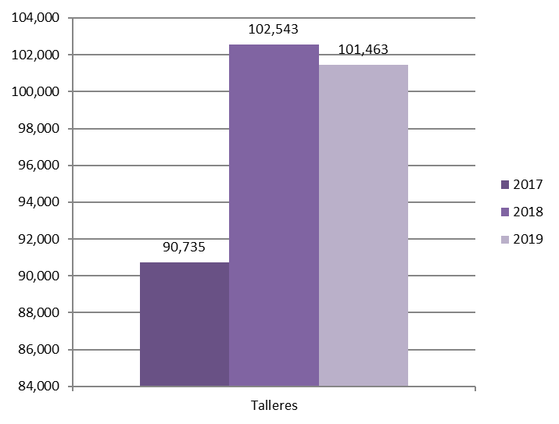
Secretaría de Cultura
Red Estatal de Bibliotecas
En las bibliotecas de la Red se difunden los cursos de verano, “Mis Vacaciones en la Bibliotecas”, con la finalidad de acercar a los niños a la lectura a través de diversos talleres.
Total de actividades de fomento en los talleres:

Slide 7
Secretaría de Cultura
Red Estatal de Bibliotecas
Resultados 2020
Servicios bibliotecarios
Del mes de septiembre de 2019 al 30 de agosto de 2020, se han brindado 959,868 servicios, derivado de la pandemia COVID-19, beneficiando a 1,103,615 usuarios.
Actualmente se encuentran abiertos 33 espacios bibliotecarios de 12 municipios, mismos a los que se les pidió para la apertura, el visto bueno de autoridades sanitarias y cumplir con las medidas básicas para evitar el contagio de COVID-19.

Slide 8
Secretaría de Cultura
Red Estatal de Bibliotecas
Automatización de bibliotecas 2019
La automatización en bibliotecas, propicia que los métodos de consulta y búsqueda de información sean mucho más ágiles, así como el préstamo a domicilio y la consulta de los datos bibliográficos entre las bibliotecas que se encuentran automatizadas, manteniendo a la vanguardia los servicios bibliotecarios en el estado y el país.
Para tener catálogos en línea y automatizar los servicios bibliotecarios, en esta administración se incorporaron registros catalográficos para automatizar 23 bibliotecas, las cuales se sumarán a las 89 que se tenían y dan un total de 104, es decir, el 36% de la red de bibliotecas con 562,258 registros bibliográficos.
Estos registros se ingresaron al Banco Estatal de Información Bibliográfica. Sin embargo es indispensable actualizar (v.500 a v.612) y adquirir licencias para cada equipo en los que se carga el catálogo, para garantizar la funcionalidad al 100% de los catálogos procesados.

Slide 9
Secretaría de Cultura
Red Estatal de Bibliotecas
Resultados 2020
Automatización
En materia de sistematización a través del ingreso de 49,366 registros catalográficos al Banco Estatal y la dotación de 8 espacios con equipo de cómputo avanzamos en la automatización de 15 bibliotecas.
La red estatal de bibliotecas se conforma de 289 bibliotecas, de las cuales 89 están automatizadas y 38 están por concluir el proceso (incluye las 15 que se informan en el periodo).

Slide 10
Secretaría de Cultura
Red Estatal de Bibliotecas
Acervo
De igual manera para fortalecer los acervos de las bibliotecas y fomentar la lectura, en lo que va de esta administración a través de los procesos de comprar, donación y gestiones ante la Dirección General de Bibliotecas, se ha logrado fortalecer a las bibliotecas de la Red con 54 mil 855 ejemplares que fueron distribuidos en las bibliotecas que comprenden la Red de Bibliotecas Públicas.

Slide 11
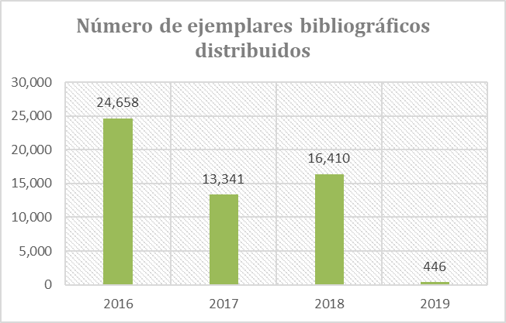
Secretaría de Cultura
Red Estatal de Bibliotecas
Acervo 2020
Para el presente ejercicio fiscal el estado de Hidalgo recibirá de la Dirección General de Bibliotecas, 70 colecciones para las bibliotecas de la Red, acción que en todo caso, será reforzada por el Gobierno del Estado con estantería.

Slide 12
Secretaría de Cultura
Red Estatal de Bibliotecas
Resultados 2020
Capacitación
A través de 19 cursos, se capacitaron a 1203 bibliotecarios y mediadores de lectura en materia de servicios bibliotecarios y fomento a la lectura.
Equipamiento
Se entregaron 17 equipos Kindle a los municipios de (1) Acaxochitlán, (2) Alfajayucan, (3) Atlapexco, (4) Atotonilco el Grande, (5) Cuautepec, (6) Huasca de Ocampo, (7) Huejutla de Reyes, (8) Jacala, (9) La Misión, (10) Lolotla, (11) Mineral del Chico, (12) Mixquiahuala, (13) Molango, (14) Omitlán, (15) Tasquillo, (16) Tepeapulco y (17) Zimapán y 3 rincones de la ciencia en los municipios de Atotonilco el Grande, Pachuca de Soto y Zimapán.

